Slide 1


Slide 2






تعيين تلميذ(ة) للإجابة.
توجيهات و شرح التعليمات.
عرض فيديو.
المرور بين الصفوف للمساعدة و تصحيح الإنجازات.
عمل في ثنائيات.
نهاية الشريط، المرور إلى الشريحة الموالية.

Slide 3

تنظيم حصص الأسبوع
اليوم 4 -
اليوم1 -
نشاط اعتيادي.
إنتاج كتابي ـــ الحصة3.
إنتاج كتابي ـــ الحصة4 .
نشاط اعتيادي.
الأساليب.
الاستماع والتحدث .
اليوم 5 -
اليوم 2 -
نشاط اعتيادي .
قراءة : الحصة -4-.
إنتاج كتابي الحصة 5 .
نشاط اعتيادي.
قراءة : الحصة -1- .
قراءة الحصة-2- .
اليوم 6 -
اليوم 3 -
نشاط اعتيادي.
مراجعة توليف (شكل وفهم)+ دعم.
نشاط اعتيادي.
قراءة : الحصة-3- .
تراكيب.
Révision
Lecture offerte

Slide 4





هيكلة حصة اليوم
- 01 افتتاح الحصة
ترحيب ؛
تدبير السلوك؛
نشاط اعتيادي
- 02قراءة : رقصة العلم( ح1)
أستعد للفهم؛
أقرأ القصيدة بطلاقة و أفهمها فهما عاما.
قراءة : رقصة العلم ( ح2)
أستخرج وأستنتج معلومات من القصيدة.

Slide 5

عند نهاية الحصة
على الأقل 80% من المتعلمين سيكونون قادرين على:
التعبير شفهيا عن آرائهم حول أشخاص وعما أعجبهم في سيرهم؛
قراءة القصيدة بشكل معبر و فهمها فهما عاما؛
استخراج واستنتاج معلومات من القصيدة.

Slide 6
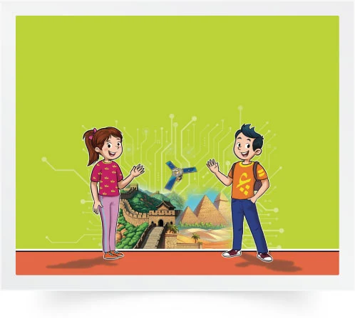
ضعوا الكراسة والدفتر واللوحة في القمطر.
اختــتام الحــصة
قراءة ح2
قراءة ح1
افتتاح الحصة

Slide 7

افتتاح الحصة
افتتاح الحصة
ترحيب ؛
تدبير السلوك؛
نشاط اعتيادي.

Slide 8



حاولوا الالتزام بهذه السلوكات. من يذكرنا بها من خلال الصور .
اختــتام الحــصة
قراءة ح2
قراءة ح1
افتتاح الحصة
أَتَحَدَّثُ بِصَوْتٍ هامِسٍ أَثْناءَ ٱلْمُناقَشَةِ مَعَ زَميلي.

Slide 9

ضعوا الكراسة والدفتر واللوحة في القمطر.
اختــتام الحــصة
قراءة ح2
قراءة ح1
افتتاح الحصة

Slide 10
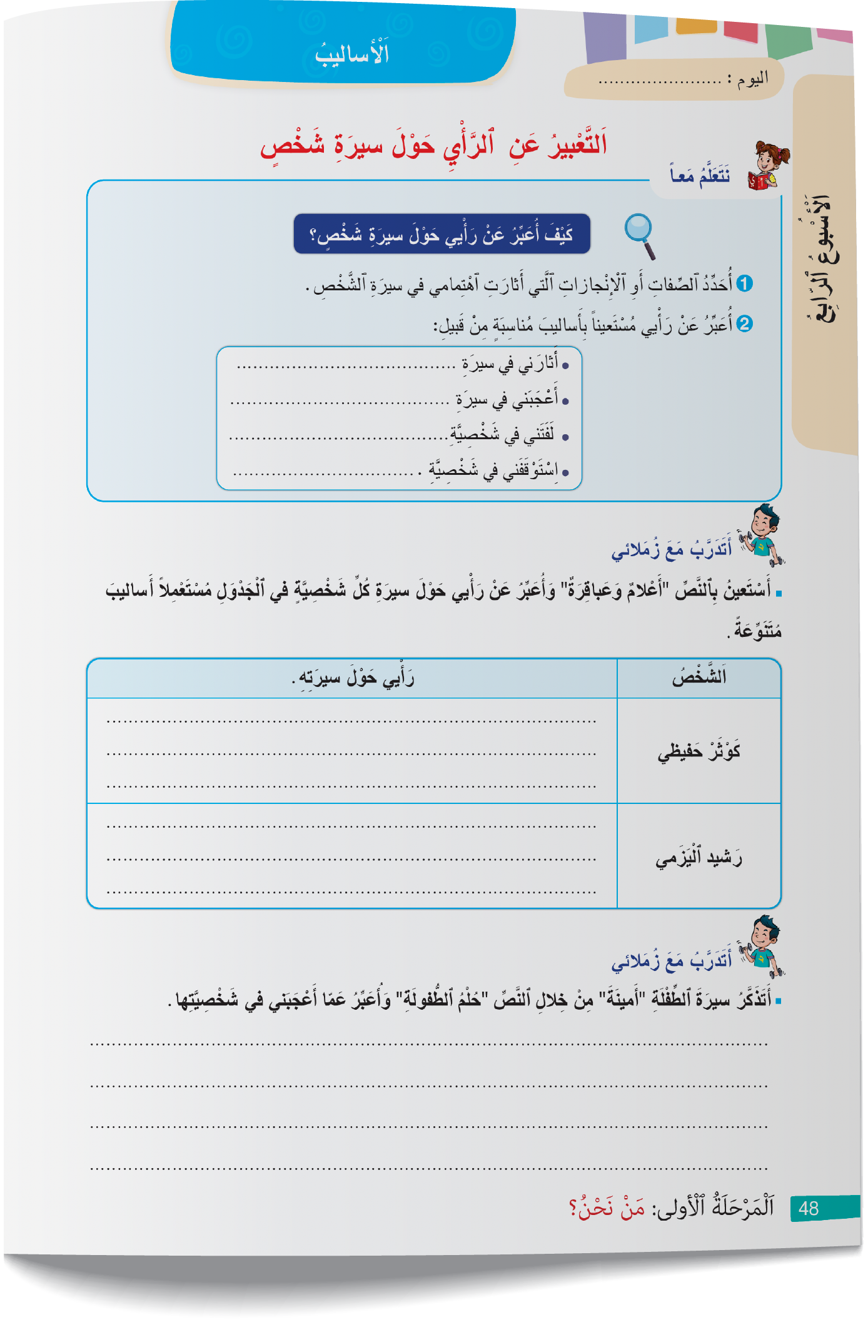
نبدأ حصتنا بتصحيح الواجب المنزلي.
اختــتام الحــصة
قراءة ح2
قراءة ح1
افتتاح الحصة

Slide 11
من يقرأ إنتاجه؟
اختــتام الحــصة
قراءة ح2
قراءة ح1
افتتاح الحصة

Slide 12
في هذه الحصة ستعبرون شفهيا عن آرائكم حول أشخاص من اختياركم و عما أعجبكم في سيرهم.
اختــتام الحــصة
قراءة ح2
قراءة ح1
افتتاح الحصة
سَأُعَبِّرُ عَنْ رَأْيي حَوْلَ شَخْصٍ مِنِ ٱخْتِياري
وَعَمّا أَعْجَبَني في سيرَتِهِ.

Slide 13

استعدوا للتعبير عن آرائكم مستعملين الأساليب التي تعلمتموها في حصة الأساليب الماضية.
اختــتام الحــصة
قراءة ح2
قراءة ح1
افتتاح الحصة
أَسْتَعِدُّ لِلتَّعْبيرِ عَنْ رَأْيي حَوْلَ شَخْصٍ مِنِ
ٱخْتِياري وَعَمّا أَعْجَبَني في سيرَتِهِ.

Slide 14
من يقدم رأيه حول الشخص الذي اختاره. الفائز من تحدث باسترسال وبلغة سليمة.
اختــتام الحــصة
قراءة ح2
قراءة ح1
افتتاح الحصة
أُعَبِّرُ عَنْ رَأْيي حَوْلَ شَخْصٍ مِنِ ٱخْتِياري
وَعَمّا أَعْجَبَني في سيرَتِهِ.

Slide 15

الفائزون هم..........................................................................
اختــتام الحــصة
قراءة ح2
قراءة ح1
افتتاح الحصة

Slide 16
قراءة
رقصة العلم( ح1).
أستعد للفهم؛
أقرأ القصيدة بطلاقة وأفهمها فهما عاما.

Slide 17
سندرس قصيدة بعنوان « رقصةُالعلم». سنبدأ بنشاط أستعد لفهم النص.
اختــتام الحــصة
قراءة ح2
قراءة ح1
افتتاح الحصة
أَسْتَعِدُّ لِفَهْمِ ٱلْقَصيدَةِ.

Slide 18
هذه مفردات ستساعدكم على فهم القصيدة. من يقرأ ؟
اختــتام الحــصة
قراءة ح2
قراءة ح1
افتتاح الحصة
اَلْمَجْدُ
اَلدَّهْرُ
اَلْعِظَمُ
اَلْهِمَّةُ

Slide 19

من يقرأ معنى كلمة «المجد»؟ ثم من يحاول تركيبها في جلمة مفيدة؟
اختــتام الحــصة
قراءة ح2
قراءة ح1
افتتاح الحصة
اَلرِّفْعَةُ وَٱلشَّرَفُ وَٱلْعِزَّةُ.
اَلْمَجْدُ

Slide 20
من يقرأ معنى كلمة « الهمة»؟ ثم من يحاول تركيبها في جلمة مفيدة؟
اختــتام الحــصة
قراءة ح2
قراءة ح1
افتتاح الحصة
اَلْعَزْمُ ٱلْقَوِيُّ عَلى فِعْلِ شَيْءٍ.
اَلْهِمَّةُ

Slide 21
من يقرأ مرادفات « الدهر» ؟ ثم من يحاول تركيبها في جلمة مفيدة؟
اختــتام الحــصة
قراءة ح2
قراءة ح1
افتتاح الحصة
اَلزَّمَنُ / اَلتّاريخُ.
اَلدَّهْرُ

Slide 22
من يقرأ مرادفات كلمة « العظم» ؟ ثم من يحاول تركيبها في جلمة مفيدة؟
اختــتام الحــصة
قراءة ح2
قراءة ح1
افتتاح الحصة
اَلْكِبَرُ / اَلْعُلُوُّ /اَلضَّخامَةُ.
اَلْعِظَمُ

Slide 23
من يختار كلمة ويقدم معناها؟
اختــتام الحــصة
قراءة ح2
قراءة ح1
افتتاح الحصة
اَلْمَجْدُ
اَلدَّهْرُ
اَلْعِظَمُ
اَلْهِمَّةُ

Slide 24

حاولوا بشكل ثنائي بناء توقع حول مضمون النص من خلال العنوان والصورة المرفقة به.
اختــتام الحــصة
قراءة ح2
قراءة ح1
افتتاح الحصة
رَقْصَةُ ٱلْعَلَمِ

Slide 25
من يقرأ التوقع؟ ما الذي جعلكما تتوقعان ذلك؟
اختــتام الحــصة
قراءة ح2
قراءة ح1
افتتاح الحصة
أَعْتَقِدُ أَنَّ ٱلنَّصَّ سَيَتَحَدَّثُ عَنْ ....................؟

Slide 26
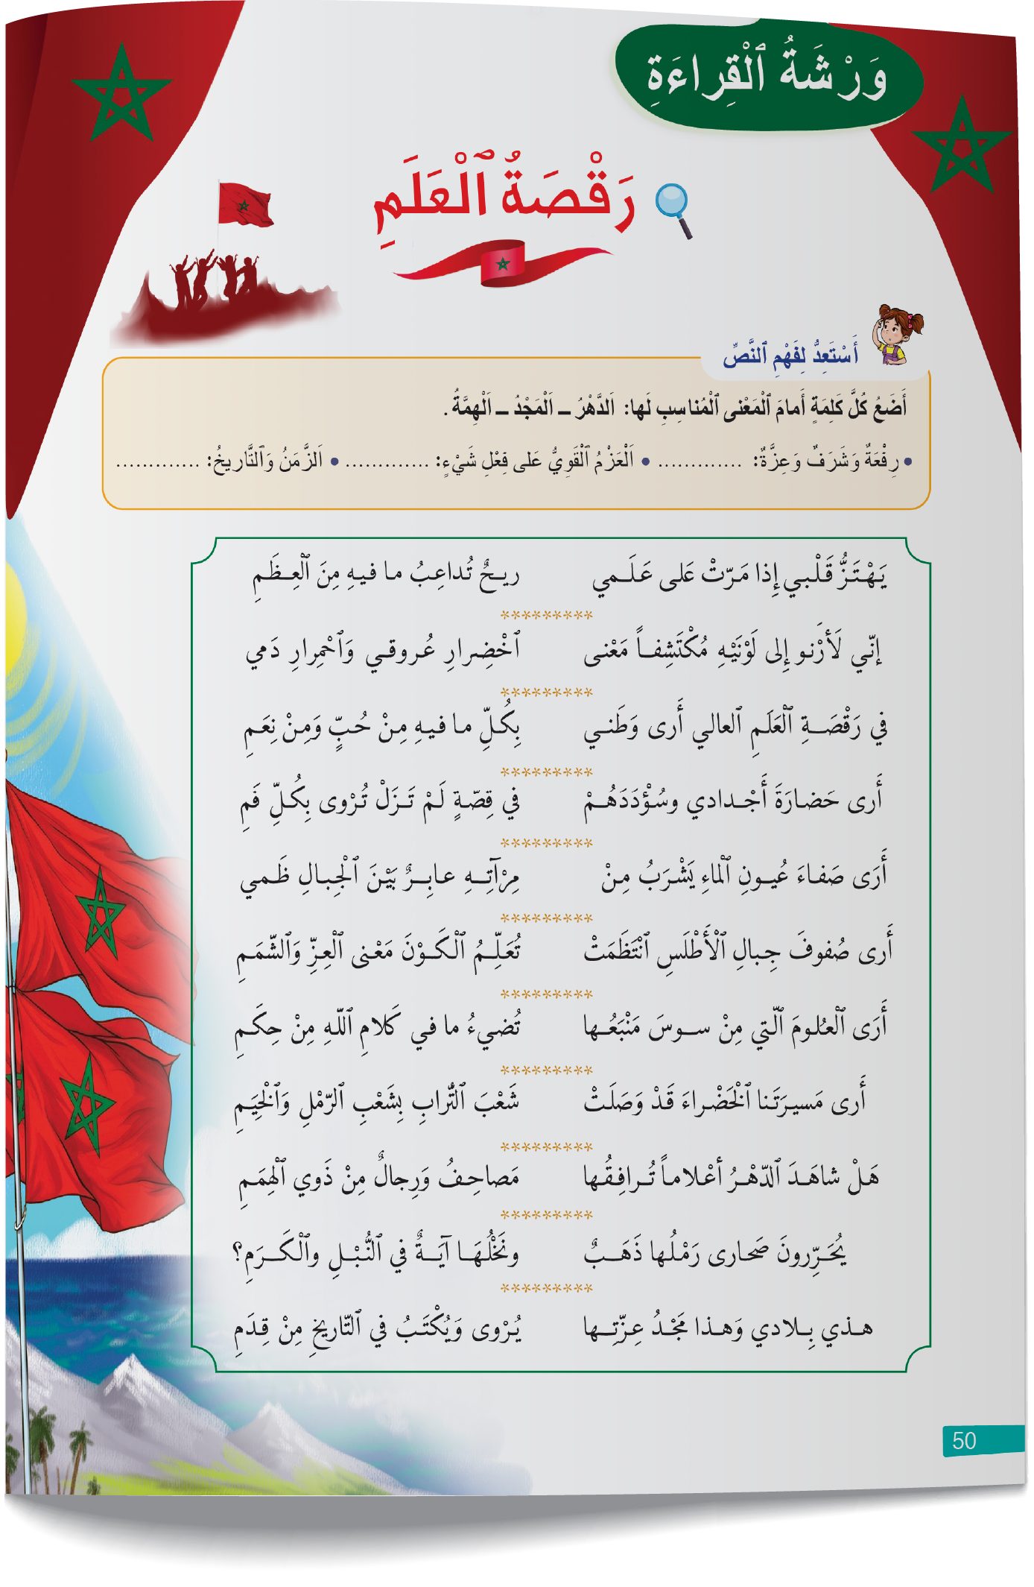
خذوا كراساتكم ـــ. اقرؤوا النص قراءة هامسة للتحقق من توقعاتكم.
اختــتام الحــصة
قراءة ح2
قراءة ح1
افتتاح الحصة

Slide 27

من يقرأ توقعه؟ ثم يوضح لزملائه كيف تمكن من التحقق منه.
اختــتام الحــصة
قراءة ح2
قراءة ح1
افتتاح الحصة
أَتَحَقَّقُ مِنْ تَوقُّعي.

Slide 28
نمر إلى قراءة النص. نتذكر أولا بعض توجيهات القراءة التعبيرية. من يقرؤها؟
اختــتام الحــصة
قراءة ح2
قراءة ح1
افتتاح الحصة
أَضَعُ أُصْبُعي تَحْتَ كُلِّ كَلِمَةٍ أَقْرَؤُها؛
1
أَصِلُ قِراءَةَ ٱلْكَلِماتِ بَعْضِها بِبَعْضٍ (لا أَنْطِقُ هَمْزَةَ ٱلْوَصْلِ في وَسَطِ ٱلْكَلامِ) ؛
2
أُبْرِزُ ٱلْمُدودَ؛
3
أَتَقَمَّصُ ٱلْمَشاعِرَ ٱلَّتي تُعَبِّرُ عَنْها كُلُّ عِبارَةٍ لِيَتَّضِحَ ٱلْمَعْنى؛ أَحْتَرِمُ ٱلْإِيقاعَ.
4

Slide 29
سأقرأ النص. انتبهوا وضعوا أصابعكم تحت كل كلمة أقرؤها.
اختــتام الحــصة
قراءة ح2
قراءة ح1
افتتاح الحصة

Slide 30

من يقرأ مثلي؟
اختــتام الحــصة
قراءة ح2
قراءة ح1
افتتاح الحصة
أَضَعُ أُصْبُعي تَحْتَ كُلِّ كَلِمَةٍ أَقْرَؤُها؛
1
أَصِلُ قِراءَةَ ٱلْكَلِماتِ بَعْضِها بِبَعْضٍ (لا أَنْطِقُ هَمْزَةَ ٱلْوَصْلِ في وَسَطِ ٱلْكَلامِ) ؛
2
أُبْرِزُ ٱلْمُدودَ؛
3
أَتَقَمَّصُ ٱلْمَشاعِرَ ٱلَّتي تُعَبِّرُ عَنْها كُلُّ عِبارَةٍ لِيَتَّضِحَ ٱلْمَعْنى؛ أَحْتَرِمُ ٱلْإِيقاعَ.
4

Slide 31
ننتقل إلى أسئلة الفهم العام. من يقرأ السؤال ثم يجيب عنه؟ (مناقشة الجواب بشكل تفاعلي بين التلاميذ. )
اختــتام الحــصة
قراءة ح2
قراءة ح1
افتتاح الحصة
كَمْ عَدَدُ أَبْياتِ ٱلْقَصيدَةِ؟

Slide 32
من يقرأ السؤال التالي ثم يجيب عنه؟ (مناقشة الجواب بشكل تفاعلي بين التلاميذ. )
اختــتام الحــصة
قراءة ح2
قراءة ح1
افتتاح الحصة
ما ٱلْبَلَدُ ٱلَّذي تَتَحَدَّثُ عَنْهُ ٱلْقَصيدَةُ؟
مُعَلِّلاً جَوابَك مِنَ ٱلْقَصيدَةِ.

Slide 33
من يقرأ السؤال التالي ثم يجيب عنه؟ (مناقشة الجواب بشكل تفاعلي بين التلاميذ. )
اختــتام الحــصة
قراءة ح2
قراءة ح1
افتتاح الحصة
ما ٱلْمَناطِقُ ٱلْمَغْرِبِيَّةُ ٱلَّتي وَرَدَ ذِكْرُها في ٱلْقَصيدَةِ؟

Slide 34
من يقرأ السؤال التالي ثم يجيب عنه؟ (مناقشة الجواب بشكل تفاعلي بين التلاميذ.)
اختــتام الحــصة
قراءة ح2
قراءة ح1
افتتاح الحصة
ما عَلاقَةُ مَضْمونِ ٱلْقَصيدَةِ بِعُنوانِها؟

Slide 35
قراءة
رقصة العلم( ح2).
أستخرج وأستنتج معلومات من القصيدة.

Slide 36

نواصل قراءة القصيدة. من يقرأ محترما الضوابط التالية:
اختــتام الحــصة
قراءة ح2
قراءة ح1
افتتاح الحصة
أَضَعُ أُصْبُعي تَحْتَ كُلِّ كَلِمَةٍ أَقْرَؤُها؛
1
أَصِلُ قِراءَةَ ٱلْكَلِماتِ بَعْضِها بِبَعْضٍ (لا أَنْطِقُ هَمْزَةَ ٱلْوَصْلِ في وَسَطِ ٱلْكَلامِ) ؛
2
أُبْرِزُ ٱلْمُدودَ؛
3
أَتَقَمَّصُ ٱلْمَشاعِرَ ٱلَّتي تُعَبِّرُ عَنْها كُلُّ عِبارَةٍ لِيَتَّضِحَ ٱلْمَعْنى؛ أَحْتَرِمُ ٱلْإِيقاعَ.
4

Slide 37
ننتقل إلى أسئلة الفهم . خذوا دفاتر البحت. أجيبوا بشكل فردي عن الأسئلة التالية:
اختــتام الحــصة
قراءة ح2
قراءة ح1
افتتاح الحصة
بِمَ يُحِسُّ ٱلشّاعِرُ كُلَّما رَفْرَفَ عَلَمُ بَلَدِهِ؟
1
ما ٱلْحَدَثُ ٱلتّاريخيُّ ٱلَّذي وَرَدَ ذِكْرُهُ في ٱلْقَصيدَةِ؟
2
ما ٱلَّذي يَدُلُّ في ٱلْقَصيدَةِ عَلى أَنَّ ٱلشّاعِرَ مَغْرِبيٌّ؟
3
ما هِيَ ٱلْأَشْياءُ ٱلَّتي يَتَذَكَّرُها ٱلشّاعِرُ وَهُوَ يَنْظُرُ إِلى عَلَمِ بِلادِهِ؟
4
ما ٱلَّذي يَدُلُّ في ٱلْقَصيدَةِ عَلى ٱفْتِخارِ ٱلشّاعِرِ بِتاريخِ وَطَنِهِ؟
5

Slide 38
نصحح جماعة. من يجيب عن السؤال الأول ؟  ( مناقشة الجواب ثم الانتقال إلى السؤال الموالي).
اختــتام الحــصة
قراءة ح2
قراءة ح1
افتتاح الحصة
بِمَ يُحِسُّ ٱلشّاعِرُ كُلَّما رَفْرَفَ عَلَمُ بَلَدِهِ؟
1
ما ٱلْحَدَثُ ٱلتّاريخيُّ ٱلَّذي وَرَدَ ذِكْرُهُ في ٱلْقَصيدَةِ؟
2
ما ٱلَّذي يَدُلُّ في ٱلْقَصيدَةِ عَلى أَنَّ ٱلشّاعِرَ مَغْرِبيٌّ؟
3
ما هِيَ ٱلْأَشْياءُ ٱلَّتي يَتَذَكَّرُها ٱلشّاعِرُ وَهُوَ يَنْظُرُ إِلى عَلَمِ بِلادِهِ؟
4
ما ٱلَّذي يَدُلُّ في ٱلْقَصيدَةِ عَلى ٱفْتِخارِ ٱلشّاعِرِ بِتاريخِ وَطَنِهِ؟
5

Slide 39
صححوا على دفاتركم.
اختــتام الحــصة
قراءة ح2
قراءة ح1
افتتاح الحصة
يُحِسُّ ٱلشّاعِرُ بِٱهْتِزازِ قَلْبِهِ وَبِفَخْرٍ كُلَّما رَأى عَلَمَ بَلَدِهِ يُرَفْرِفُ في ٱلْهَواءِ.
1
اَلْحَدَثُ ٱلتّاريخيُّ هُوَ ٱلْمَسيرَةُ ٱلْخَضْراءُ.
2
يَدُلُّ عَلى ذلِكَ ضَميرُ ٱلْمُتَكَلِّمِ في ٱلْقَصيدَةِ، وَذِكْرُ ٱلْعَلَمِ ٱلْمَغْرِبِيِّ بِلَوْنَيْهِ ٱلْأَخْضَرِ وَٱلْأَحْمَرِ.
3
تَذَكَّرَ ٱلشّاعِرُ حَضارَةَ أَجْدادِهِ وَسُؤْدَدَهُمْ، وَجِبالَ ٱلْأَطْلَسِ، وَصَفاءَ مِياهِ ٱلْوَطَنِ، وَٱلْعُلومَ ٱلَّتي ٱنْبَعَثَتْ مِنْ سوسَ، وَٱلْمَسيرَةَ ٱلْخَضْراءَ.
4
يَدُلُّ عَلى ذلِكَ قَوْلُهُ إِنَّ حَضارَةَ أَجْدادِهِ ما زالَتْ تُرْوى بِكُلِّ فَمٍ، وَإِنَّ جِبالَ ٱلْأَطْلَسِ تُعَلِّمُ ٱلْكَوْنَ مَعْنى ٱلْعِزِّ وَٱلشَّمَمِ، وَإِنَّ مَجْدَ بِلادِهِ يُكْتَبُ في ٱلتّاريخِ مُنْذُ ٱلْقِدَمِ.
5

Slide 40
اختتام الحصة
اختتام الحصة
ماذا تعلمت اليوم؟
الواجب المنزلي

Slide 41
ما الذي يميز قراءة القصيدة الشعرية؟
اختــتام الحــصة
قراءة ح2
قراءة ح1
افتتاح الحصة
ما ضَوابِطُ ٱلْقِراءَةِ ٱلشِّعْرِيَّةِ؟

Slide 42
ما الأشياء التي تحدث عنها الشاعر في القصيدة؟
اختــتام الحــصة
قراءة ح2
قراءة ح1
افتتاح الحصة
ما ٱلأَشْياءُ ٱلَّتي تَحَدَّثَ عَنْها ٱلشّاعِرُ فـي ٱلْقَصيدَةِ؟

Slide 43

اقرؤوا القصيدة وأنجزوا نشاط « أستعد لفهم النص» ثم ركبوا المفردات في جمل مفيدة أخرى.
اختــتام الحــصة
قراءة ح2
قراءة ح1
افتتاح الحصة

Slide 44
الفائزون بنجمة السلوك هم:
اختــتام الحــصة
قراءة ح2
قراءة ح1
افتتاح الحصة

Slide 45

إلى اللقاء في الحصة المقبلة.
اختــتام الحــصة
قراءة ح2
قراءة ح1
افتتاح الحصة

Slide 46

بناء على إنجازات المتعلمين خلال الممارسة المستقلة
ما تقديرك لنسبة التحكم في هدف الدرس؟
تسجل النسبة على صفحة اليوم من مذكرة الأستاذ.

